Slide 1





Снижение расхода электроэнергии на процесс дрессировки х/к отожжённых полос за счёт монтажа оборудования новой менее металлоёмкой конструкции
Мы анализируем, чтобы вам было выгоднее!

Slide 2


Актуальность проекта и проблема клиента
  Формулировка проблемы.
  Отсутствует чёткое обоснование на основе энергосилового расчёта процесса дрессировки холоднокатаных отожжённых полос изменения конструкции валкового узла клети «кварто» дрессировочного стана «2000» в сторону уменьшения геометрических размеров. Монтаж такой конструкции позволит значительно снизить затраты электроэнергии на процесс прокатки.
  2) Актуальность.
  Нашей целью является обосновать на основе сравнительного анализа расчёта энергосиловых параметров процесса дрессировки холоднокатаных отожжённых полос, что изменение конструкции и монтаж валковых узлов с меньшими металлоёмкими диаметрами позволит снизить затраты электроэнергии главного привода таких станов.

Slide 3
Решение
Сравнительная характеристика мощности прокатки
Профилеразмер | 0,75х900 | 0,9х1000 | 0,5х1250 | 0,8х1500 | 0,6х1550 | 0,7х1600
Dр1 = 500 мм Nдр, МВт | 0,0195 | 0,0391 | 0,0094 | 0,0569 | 0,0160 | 0,0185
Dр1 = 250 мм Nдр, МВт | 0,0027 | 0,0032 | 0,0017 | 0,0040 | 0,0023 | 0,0023
ΔNдр, % | 86 | 92 | 82 | 93 | 86 | 88
Измеренные затраты электроэнергии на процесс дрессировки полос с покрытием существенно ниже чем для производства холоднокатаных отожжённых полос без покрытия.
Затраты мощности на процесс дрессировки холоднокатаной отожжённой полосы при изменении диаметра рабочего с 500 мм до 250 мм без изменения конструкции опорного валка, что реализуемо в условиях действующего производства, позволяют снизить мощность на 82-93 %.

Slide 4

Целевая аудитория
Нашим основным клиентом является компания ПАО «Северсталь» которая использует технологию дрессировки х/к отожжённых полос.
Рассмотрев технологию мы смогли заметить как можно оптимизировать расход энергии при дрессировки, путём уменьшения диаметра рабочего валка.
Рассчитан экономический эффект от снижения мощности главного привода и затрат на электроэнергию составляет 246 млн руб/год при окупаемости в 0,273 года.

Slide 5
Бизнес-модель
Так как продуктом нашей работы является теоретический расчёт, способом получения финансовой выгоды будет продажа полученных данных и наших рекомендаций, предприятиям пользующихся данными технологиями в частности ПАО "СЕВЕРСТАЛЬ". Также будут учтены затраты на научные исследования.
Бюджет.
№ п.п. | Наименование затрат | Стоимость, тыс. рулей
1 | Зарплата эксперту с учетом налогов | 45
2 | Пакет программ Microsoft Office Excel | 3
3 | Интернет тариф | 2
4 | Аренда персональных компьютеров | 5
5 | Покупка USB флэшек | 1
ИТОГО |  | 56

Slide 6
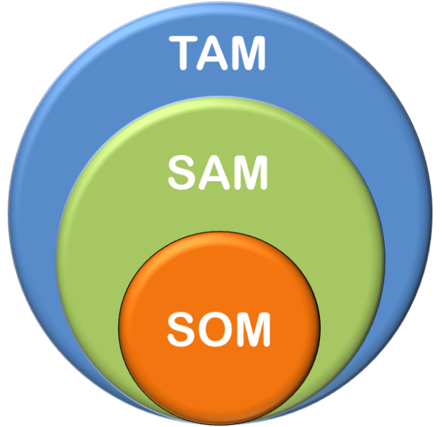
Рынок
Нашими потенциальными покупателями являются металлургические предприятия которые выпускают хладнокатаную сталь как на территории РФ так и за её пределами.
Сам вероятным покупателем будет является компания ПАО «Северсталь».

Slide 7



Конкуренты
Прямых конкурентов нет. Но есть много потенциальных конкурентов, самые крупные из них МИСиС, СПбПУ, МГТУ СТАНКИН.
У этих университетов более высокий уровень оборудования и финансирования нежели у нас. Но нашим преимуществом является то что мы уже нашли решение поставленной проблемы и готовы предложить его клиенту, когда нашим конкурентом тока предстоит начать поиски решения.

Slide 8
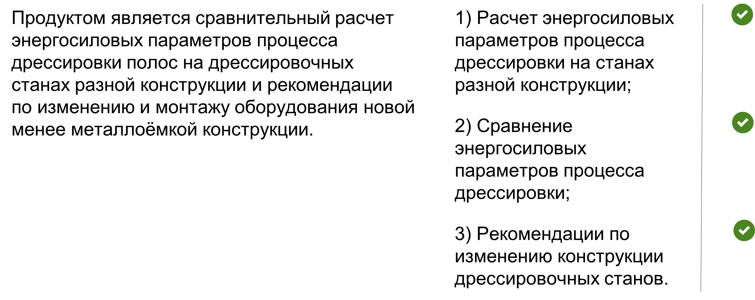
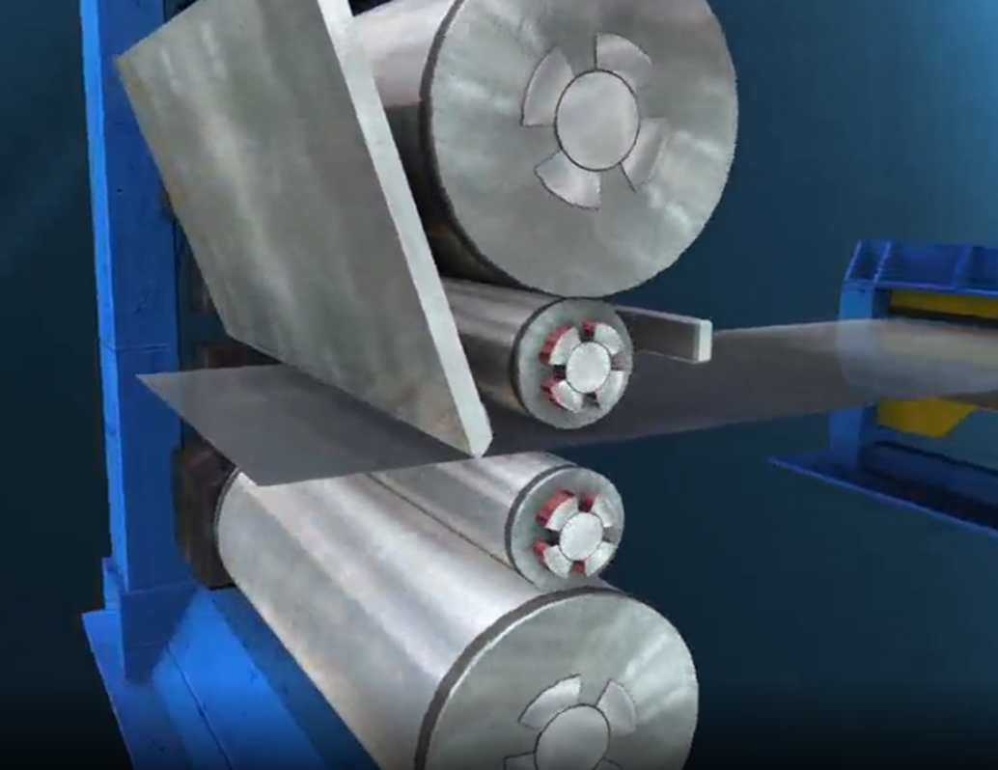
Текущие результаты команды

Slide 9
План развития стартап-проекта
Сентябрь 2023 | Октябрь 2023 | Ноябрь 2023 | Декабрь 2023
Этап 1 | Этап 2 | Этап 3 | Этап 4
Формулировка проблемы и цели проекта Бенчмаркинг | Улучшение базовой методики, черновой вариант | Апробация усовершенствованной методики и дальнейшая доработка в Excel | Конечный вариант продукта Защита проекта

Slide 10
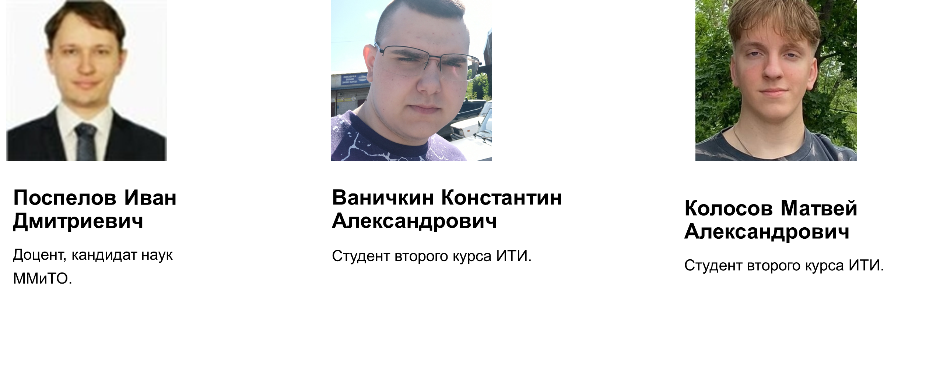
Команда

